Slide 1
Modernismo Portugal

Slide 2
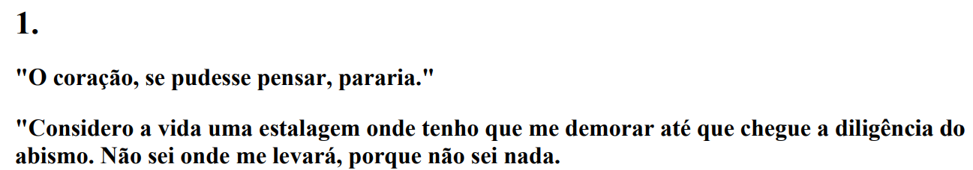
Bernardo Soares – Fernando Pessoa
O livro do desassossego
Oscilando entre temas como as variações de seu estado psíquico, a paixão, a moral e o conhecimento, o livro não apresenta uma narrativa linear; antes é composto de diversos trechos e partes que se articulam de maneira mais ou menos aberta. Ainda assim, é a obra de Pessoa que mais se aproxima do romance. (Companhia das Letras)
Link para o livro: http://www.dominiopublico.gov.br/download/texto/pe000008.pdf

Slide 3
Ditadura em Portugal
Modernismo Portugal – parte 2 e 3
Florbela Espanca

Slide 4
A chegada de Salazar ao poder
Há a instauração da ditadura do Estado Novo, a repressão é instaurada, com a instituição da censura e a criação da polícia política (a PIDE);
Em termos administrativos, cria-se uma atmosfera de falsa tranquilidade e prosperidade, com obras públicas, com construção de edifícios, de hidrelétricas que, de certo modo, preparavam o país para a industrialização (1950);
A realidade existia por meio do medo e da insegurança da população, além da fragilidade das instituições (que respondiam a ele) e sua passividade.
Nesse contexto surge a revista Presença, com proposta de literatura mais intimista e introspectiva.

Slide 5
O “INTERREGNO” (INTERRUPÇÃO)
Entre o final de Orpheu e o surgimento da revista Presença (1927),que marcará o segundo momento da literatura modernista, apareceram na literatura portuguesa autores que se vinculam muitas vezes ao Simbolismo/Decadentismo.
Dois nomes se destacam nesse período: Florbela Espanca e Aquilino Ribeiro.
Obs. (simbolismo): Subjetivismo, individualismo e imaginação - Valorizava o mundo interior do indivíduo. Apresentava poesia “difícil”, que versava sobre o “eu” profundo e as “emoções”, manifestando os desejos íntimos e a visão pessoal e sombria do mundo.

Slide 6
Florbela Espanca
1894 – 1930 (se suicida)– Nasceu em Vila Viçosa, distrito de Évora (Alentejo) – filha da charneca erma e selvagem (vegetação da sua cidade natal).
Precursora do feminismo em Portugal (até 1926, quando o salazarismo dissolveu as instituições).
Detalhes de sua poesia: cenários outonais gosto pelas horas da tarde, abordagem de estados de alma indefinidos, com tom decadentista.
Temática: dor, angústia existencial e profundo sofrimento.

Slide 7
Soror saudade
“Sóror Saudade”
A Américo Durão
Irmã, Soror Saudade me chamaste…
E na minh'alma o nome iluminou-se
Como um vitral ao sol, como se fosse
A luz do próprio sonho que sonhaste.
Numa tarde de Outono o murmuraste,
Toda a mágoa do Outono ele me trouxe,
Jamais me hão-de chamar outro mais doce.
Com ele bem mais triste me tornaste…
E baixinho, na lama da minh'alma,
Como bênção de sol que afaga e acalma,
Nas horas más de febre e de ansiedade,
Como se fossem pétalas caindo
Digo as palavras desse nome lindo
Que tu me deste: «Irmã, Soror Saudade…»
(Florbela Espanca, «Livro de Soror Saudade», in «Poesia Completa»)

Slide 8
Aquilino Ribeiro
Sua obra é marcada por um certo tom provinciano, nacionalista, revelado pela reverência a alguns escritores consagrados e, que, antes dele trataram da questão das tradições portuguesas, como Camilo Castelo Branco e Eça de Queiroz
Temas: culto da religiosidade, valorização dos costumes rústicos, introspecção psicológica
Obras: via sinuosa, terras dos demo, filhas de Babilônia, Maria benigna e a casa grande de Romarigães.
Presencismo: Ensimesmados
1. 1927 a 1940 – Presencismo – 2ª geração moderna – Enquanto a revista Presença existiu;
Gosto pela alienação social – existência humana, literatura introspectiva.
Freud – O inconsciente humano; na literatura Proust e Dostoiévski;

Slide 9
O Presencismo
O Presencismo, também conhecido como Geração Presença, representou o segundo momento do Modernismo português, já que o Interregno constituiu apenas uma espécie de intervalo entre os dois primeiros tempos do Modernismo luso. Teve seus ideais veiculados pela revista Presença e entre eles se destacam:
Rejeição das propostas mais radicais do Orfismo e consolidação das menos radicais;
Conservadorismo estético-ideológico;
A estética como finalidade da obra de arte;
Busca de uma literatura neutra, artística;
Concepções de arte metafísicas e abstratas;
Psicologismo, busca do eu - profundo;
Individualismo, evasão dos problemas sociais.
Principais nomes: José Régio, Branquinho da Fonseca e Miguel Torga.

Slide 10
Neorrealismo português
1930 – surgiu em oposição ao “presencistas” com o objetivo de lutar contra a ditadura de Salazar, com suas obras.
Literatura engajada, que lutasse pela conscientização popular de que os anos de censura aproximavam a nação do nazifacismo, em razão de Salazar.
1939- Gaibéus de Alves Redol seria o início mesmo do neorrealismo.
Os neorrealistas foram fortemente influenciados pelo romance regionalista brasileiro, principalmente pela obra de Graciliano Ramos, José Lins do Rego e Jorge Amado.
Entre seus conterrâneos, adotaram Eça de Queiroz como modelo inspirador.

Slide 11
Neorrealismo
A terceira geração modernista definia-se por apresentar duas características fundamentais:
Concepção da literatura como produto de um contexto histórico-social específico, de uma realidade concreta.
Denúncia da alienação e dos fatores que tornam possível tal realidade, como a exploração dos trabalhadores, a falta de educação, as precárias condições de saúde e o governo ditatorial.
Como término desse período são citados a morte de Salazar, em 1968 e a revolução dos cravos, 25 de abril de 1974, como possíveis marcos.

Slide 12
Antônio Alves Redol e os trabalhadores da terra
Antônio Alves Redol desponta para a literatura portuguesa no ano de 1939, com a publicação do romance Gaibéus.
O título da obra refere-se aos modestos camponeses de Ribatejo, cuja vida sofrida e injustiçada é apresentada pelo autor em uma série de episódios que se justapõem, como se formassem manchas, símbolo da existência dessas criaturas sem nome nem esperança.

Slide 13
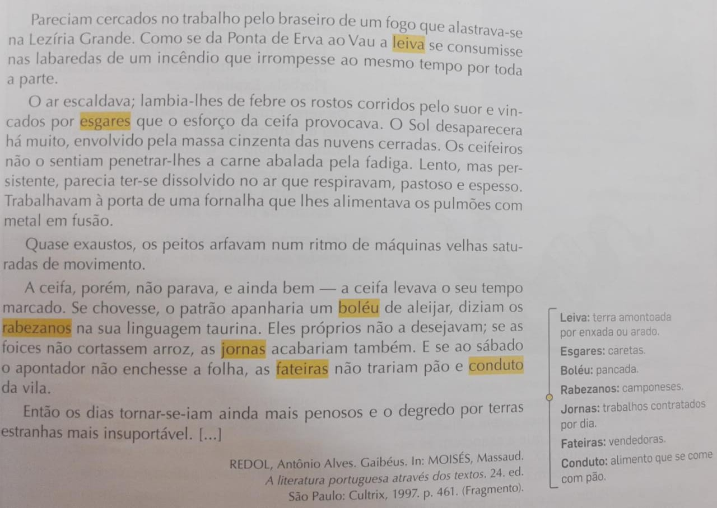
Gaibéus

